Slide 1


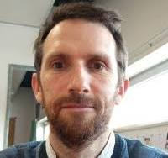
Flash INFO
Flash INFO
Bienvenue Guillaume Bernard-Reymond !
Guillaume Bernard-Reymond nous a rejoint le 03 Mars 2025 au sein de la Direction Business Support, pôle Ressource et Productible, en tant que stagiaire. Il sera encadré par Paul Mazoyer pour une durée de 5 mois sur l’agence de Montpellier.
Guillaume développera une nouvelle méthode permettant de convertir les données de vent en puissance avec une précision accrue. Il se concentrera notamment sur l’intégration des paramètres de turbulence et de cisaillement dans les modèles de courbes de puissance. Ce nouveau modèle pourra être intégré au processus d’étude du potentiel éolien, améliorant ainsi la fiabilité des estimations de productible.
Insérer photo
Nous lui souhaitons pleine et entière réussite dans la prise de ses nouvelles fonctions !
ENGIE Green

